Slide 1


Slide 2
Veri Bilimine Giriş: Veri Görselleştirme
Prof. Dr. A. Egemen YILMAZ
Ankara Üniversitesi Mühendislik Fakültesi Elektrik-Elektronik Mühendisliği Bölümü
Ankara Üniversitesi Mühendislik Fakültesi Yazılım Mühendisliği Bölümü
Ankara Üniversitesi Fen Bilimleri Enstitüsü Disiplinler Arası Yapay Zeka Ana Bilim Dalı
Ankara Üniversitesi Akıllı Sistemler ve Teknolojiler Uygulama ve Araştırma Merkezi (ASTAM)

Slide 3
BTK AKADEMİ – İLGİLİ EĞİTİMLER
BTK Akademi’de aşağıdaki uzmanlık alanlarını destekleyici nitelikte bulunan eğitim listesi:
Veri Analisti
Veri Bilimci
İş Zekası Uzmanı
Makine Öğrenmesi Uzmanı
Veri Maratonu Ön Koşul Eğitimler | Eğitmen
Veri Bilimi İçin Python ve Tensorflow | Atıl Samancıoğlu
Uygulamalarla SQL Öğreniyorum | Ömer Çolakoğlu
Büyük Veriye Giriş | Talha Kılıç
Python ile Makine Öğrenmesi | Prof. Dr. Şadi Evren Şeker

Slide 4
BTK AKADEMİ – İLGİLİ EĞİTİMLER
BTK Akademi’de aşağıdaki uzmanlık alanlarını destekleyici nitelikte bulunan eğitim listesi:
Veri Analisti
Veri Bilimci
İş Zekası Uzmanı
Makine Öğrenmesi Uzmanı
Ekstra Eğitim Önerileri | Eğitmen
Her Yönüyle SQL Server | Ömer Çolakoğlu
DevExpress Dashboard İle İş Zekası ve Veri Analitiği | Ömer Çolakoğlu
Büyük Veri ve Uygulamaları | Talha Kılıç
R ile Veri Bilimine Giriş | Özge Özmen
Veri Modelleme | Murat Karabatak
Uygulamalı Microsoft Power BI | Kubilay Taştutar

Slide 5
Veri Analitiğini İyi Yapan Kuruluşun Kazanımları
Kanıta dayalı personel / alt yüklenici seçimi; kanıta dayalı mal ve hizmet edinimi
Proaktif strateji belirleme yeteneği
Kestirim ve projeksiyon
Daha yüksek performans kestirimi
Trend takip yeteneği
Yetenek keşfi ve kaynakların doğru yönlendirilmesi
Kurum içi adalet ve aidiyetin artırılması
vb.

Slide 6
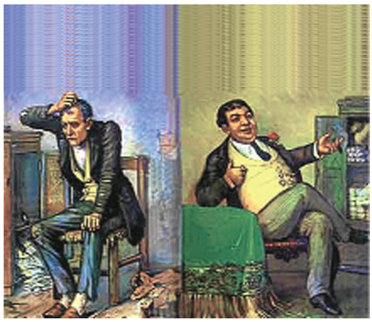
Veri Analitiğinin Gücü
Veri Analitiği Yapmayan
Veri Analitiği Yapan

Slide 7
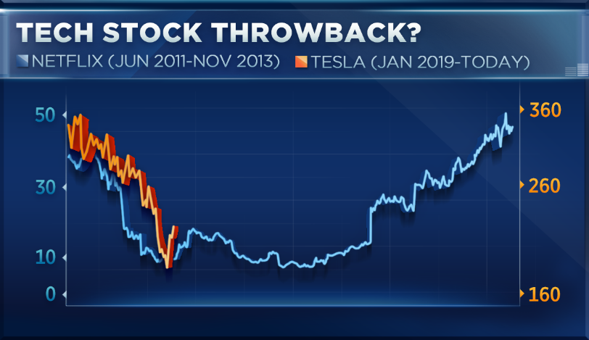
Kasıtlı Olarak Manipüle Edilmiş Görsel Örnekleri
Manipülasyon: Düşey Eksenlerin Ölçeğine Dikkat!...
Kaynak: https://www.cnbc.com/2019/06/12/tesla-looks-like-netflix-did-in-2011and-it-may-see-a-similar-recovery.html

Slide 8
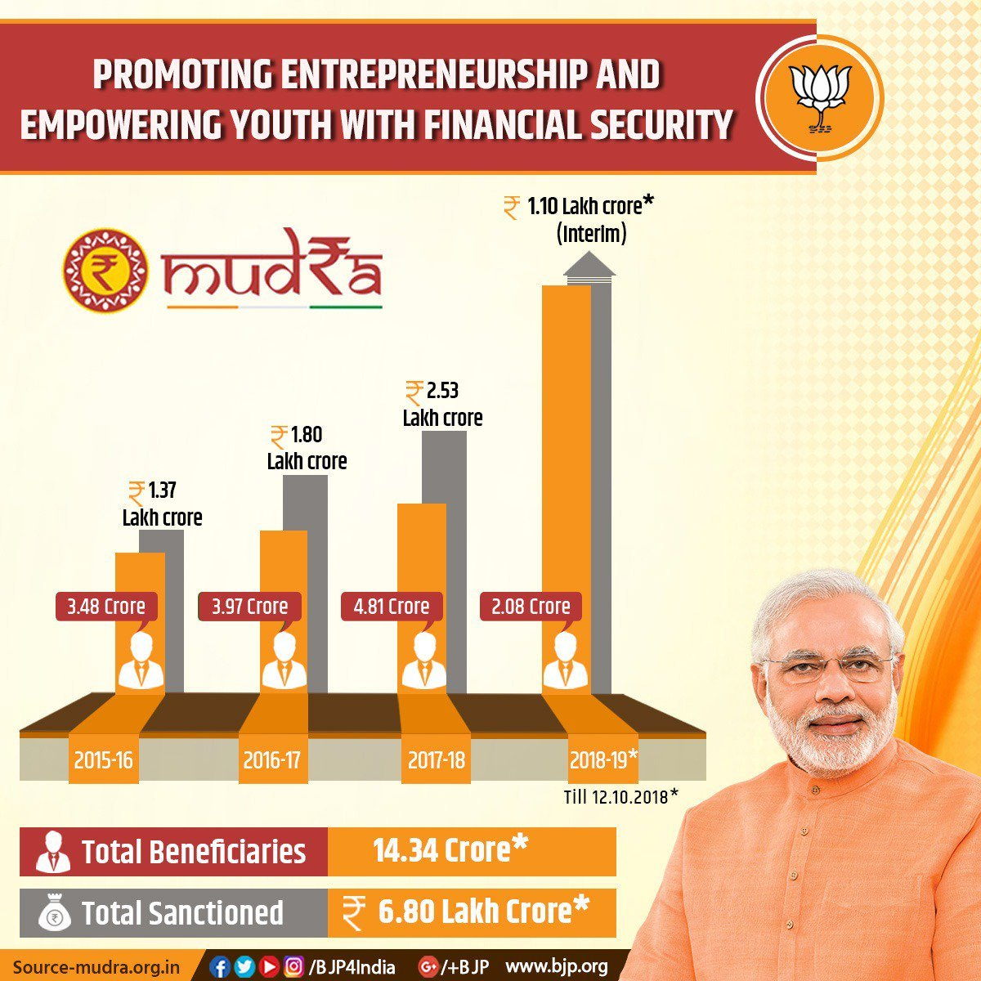
Kasıtlı Olarak Manipüle Edilmiş Görsel Örnekleri
Manipülasyon: Düşey Eksenlerdeki Değerler ve Çubuk Uzunluklarına Dikkat!...
Kaynak: https://twitter.com/BJP4India/status/1054302026249646082

Slide 9
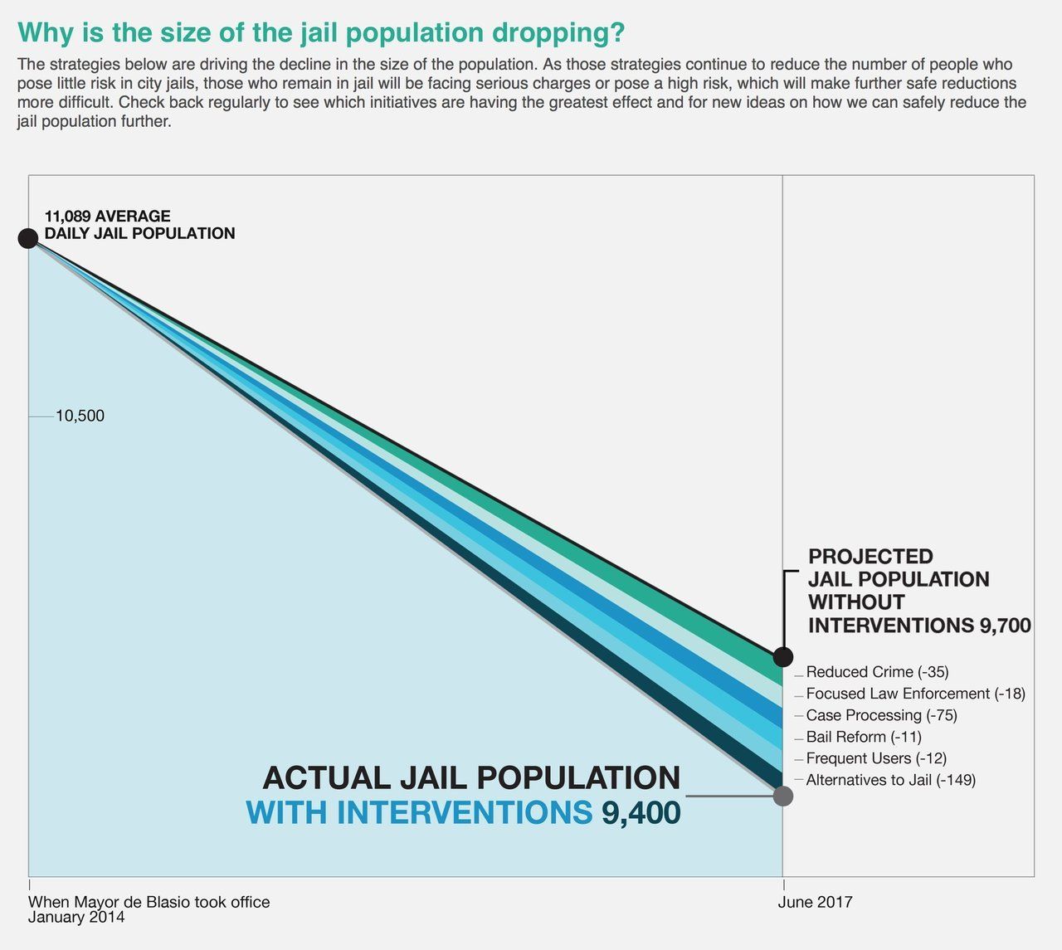
Kasıtlı Olarak Manipüle Edilmiş Görsel Örnekleri
Manipülasyon: Düşey Eksene Dikkat!...
Kaynak: https://rikers.cityofnewyork.us

Slide 10
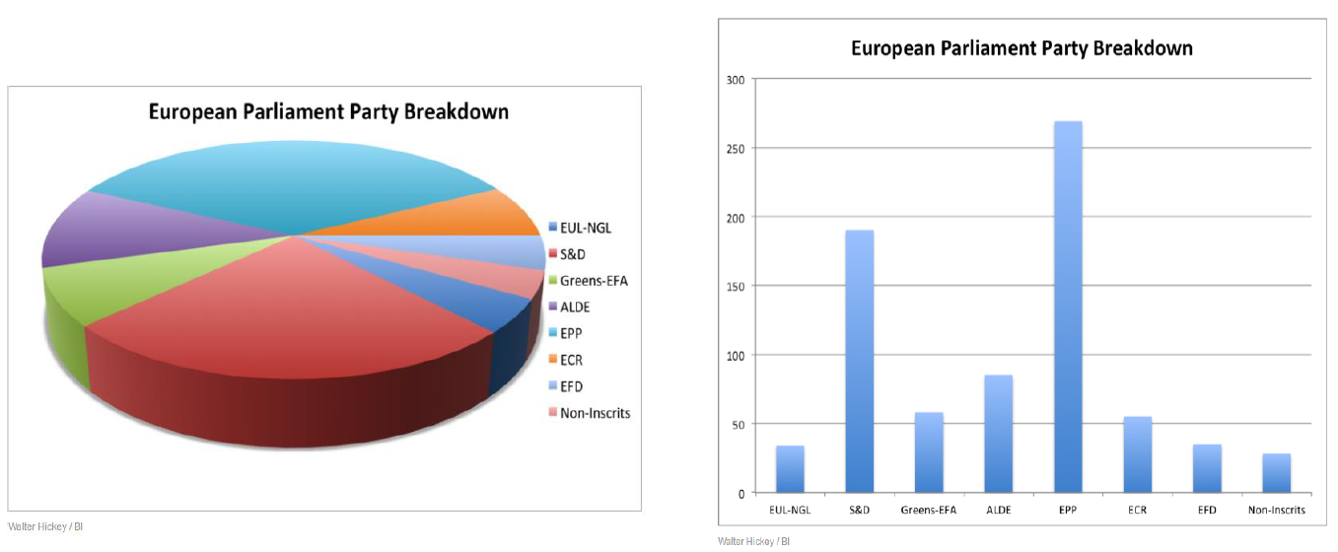
Kasıtlı Olarak Manipüle Edilmiş Görsel Örnekleri
Manipülasyon: 3D Etkisi ile Desteklenen Partinin Oranının Çok; Karşı Partinin Azmış Gibi Gösterilmesi
Kaynak: Business Insider

Slide 11
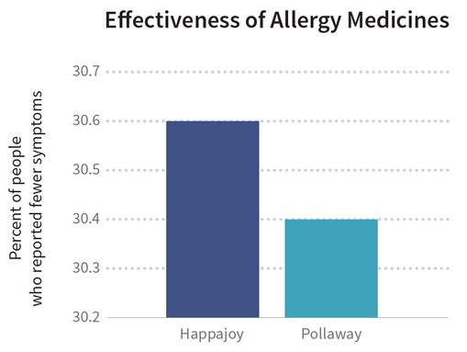
Kasıtlı Olarak Manipüle Edilmiş Görsel Örnekleri
Manipülasyon 1: Düşey Eksene Dikkat!...
Kaynak: https://trinachi.github.io/data-design-builds/ch18.html

Slide 12
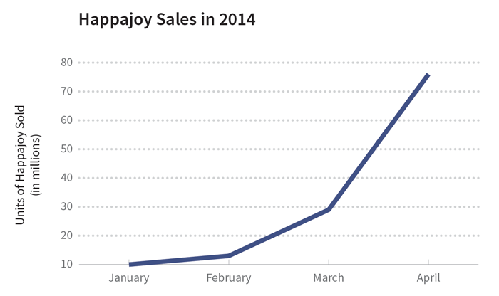
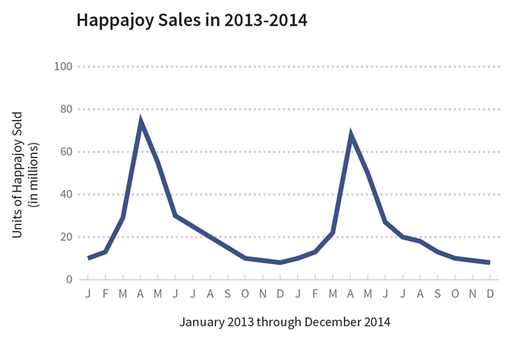
Kasıtlı Olarak Manipüle Edilmiş Görsel Örnekleri
Manipülasyon 2: Yatay Eksene Dikkat!...
Gerçek Veri ☺
Kaynak: https://trinachi.github.io/data-design-builds/ch18.html

Slide 13
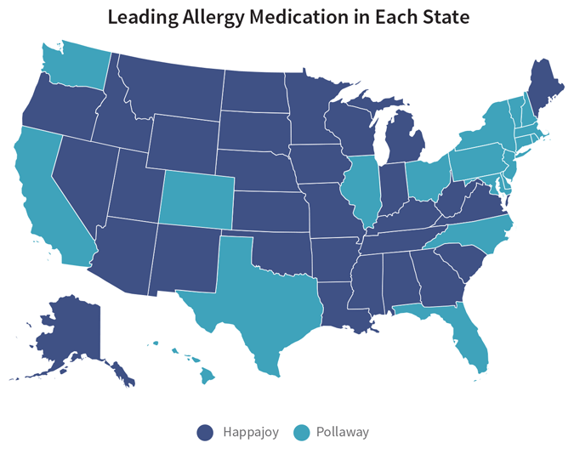
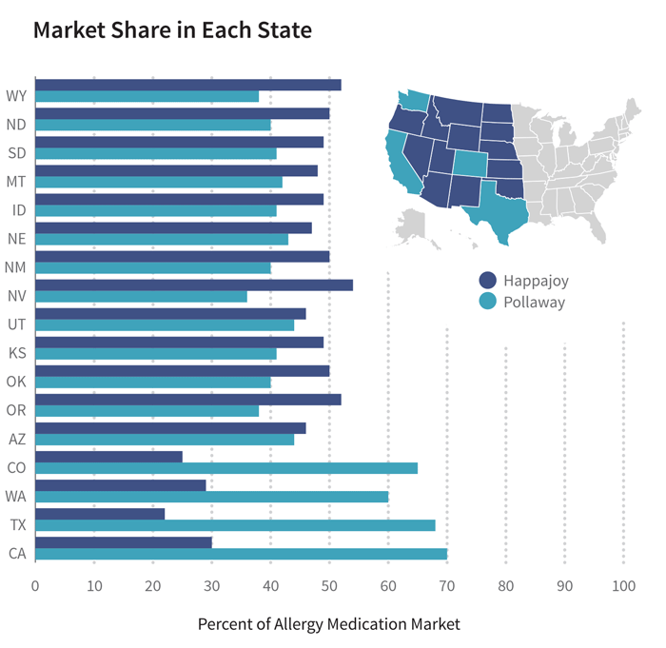
Kasıtlı Olarak Manipüle Edilmiş Görsel Örnekleri
Manipülasyon 3: Rekabet Analizi
Gerçek Veri ☺
Kaynak: https://trinachi.github.io/data-design-builds/ch18.html

Slide 14
Veri Neden Görselleştirilir?
Keşfetme Amacıyla
Ham veri hakkında henüz herhangi bir malumat ve bilgi çıkarılmamışsa
Analiz Etme Amacıyla
Verinin bize söyledikleri hakkında bir hipotezimiz varsa
Söz konusu hipotezi doğrulamak veya çürütmek için
Sunma Amacıyla
Veriden halihazırda her türlü malumat ve bilgi çıkarıldıysa; hatta karar önerisi bile oluşturulduysa
Çıkarılan bilgileri sunmak; alınması önerilen kararı gerekçelendirmek için

Slide 15
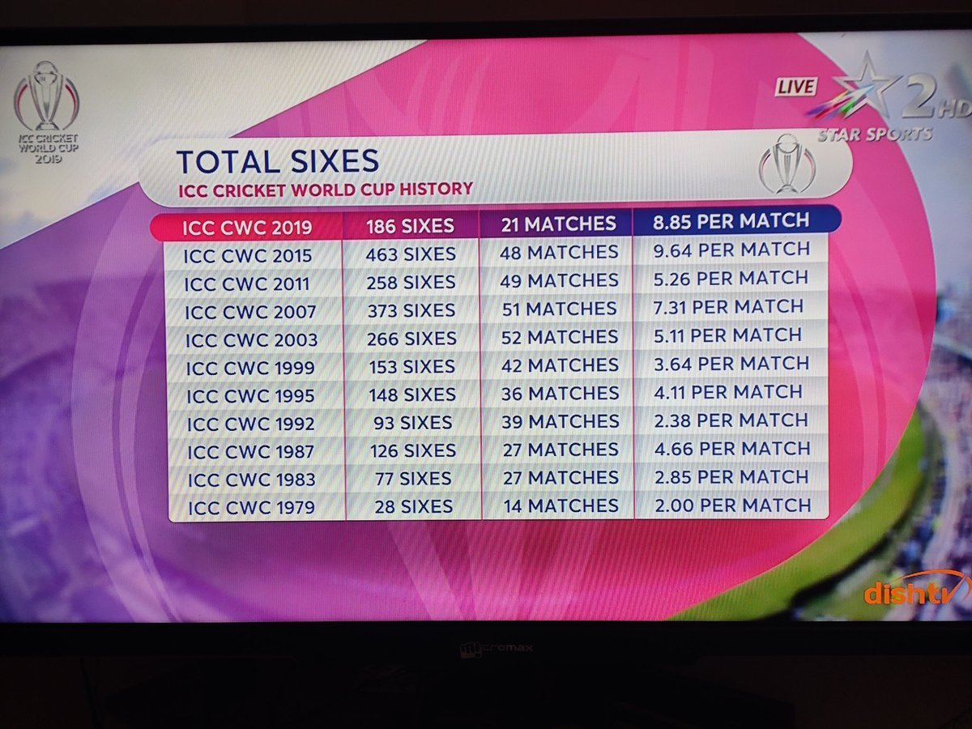
Veri Neden Görselleştirilir?
Veri Görselleştirmenin Anlam ve Önemini Gösteren Bir Örnek:
Kaynak: https://twitter.com/sidvee

Slide 16
Veri Neden Görselleştirilir?
Çünkü:
İnsan Beyni
Gördüklerinin
%30’unu
Duyduklarının
%20’sini
+
Duyduklarının
ve gördüklerinin%50’sini
Hatırlar

Slide 17

Veri Neden Görselleştirilir?
İnsanların
%35’i İşitsel Öğrenici (Aural Learner)
İnsanların
%60’ı Görsel Öğrenici (Visual Learner)
İnsanların
%5’i Uygulayarak Öğrenici (Kinesthetic Learner)
En Çok Bu Kitleyi Hızlıca İkna Edebilmek İçin

Slide 18
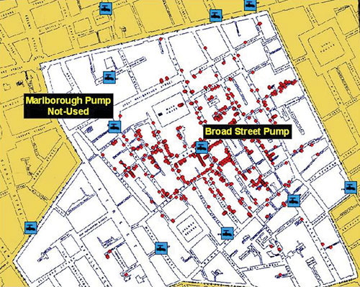
Veri Görselleştirmenin Tarihsel Önemi
John Snow’un 1854 yılında Londra’daki kolera salgınında kök nedeni bulmak için oluşturduğu görsel

Slide 19
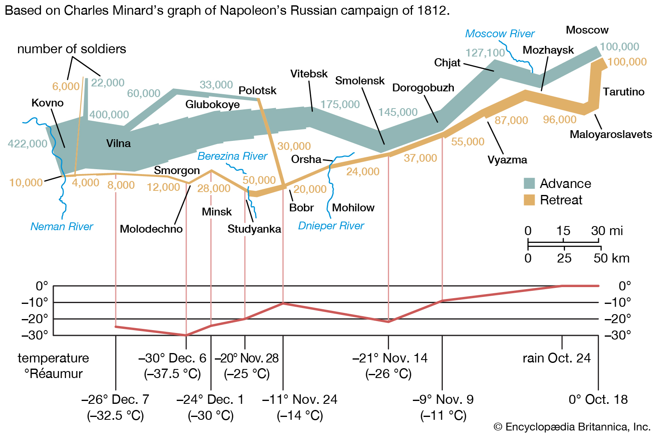
Veri Görselleştirmenin Tarihsel Önemi
Charles Minard’ın, Napoleon Boneparte’ın ordusunun 1812 Rusya seferine ilişkin oluşturduğu görsel

Slide 20
Veri Görselleştirirken Altın Kural
Keep
It
Short &
Simple
Kısa ve Basit Tut

Slide 21
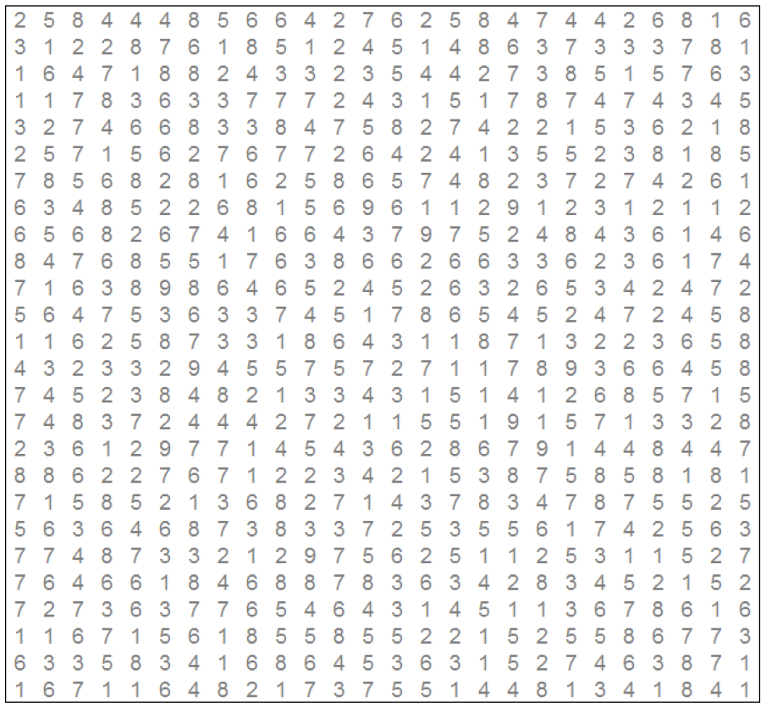
Dikkat Çekici Görsel Nitelikler
Dikkat Çekici İşlem Yapma (Pre-Attentive Processing)
Şekildeki ‘9’ rakamlarını bulunuz!...

Slide 22
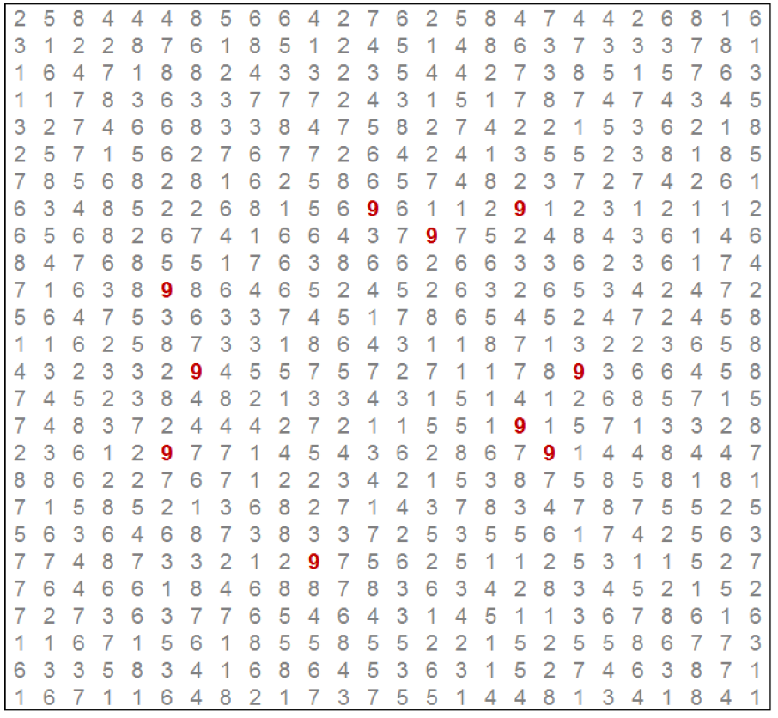
Dikkat Çekici Görsel Nitelikler
Dikkat Çekici İşlem Yapma (Pre-Attentive Processing)
Şekildeki ‘9’ rakamlarını bulunuz!...

Slide 23
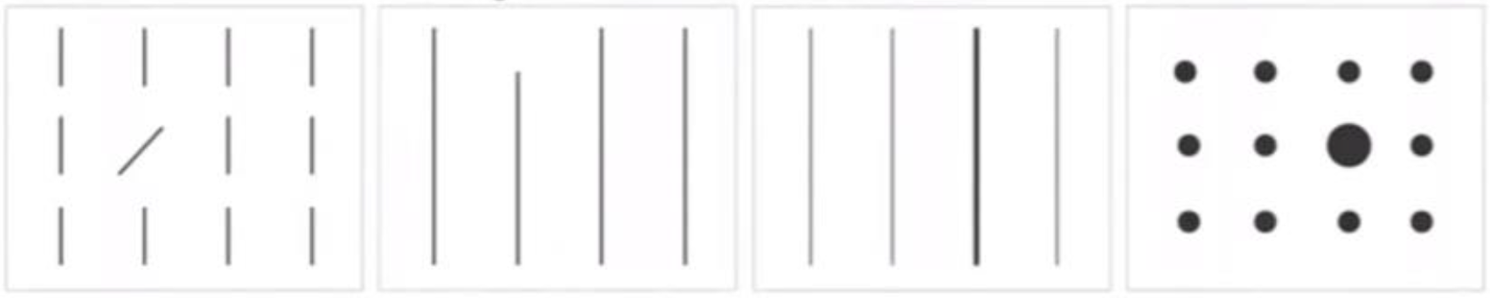
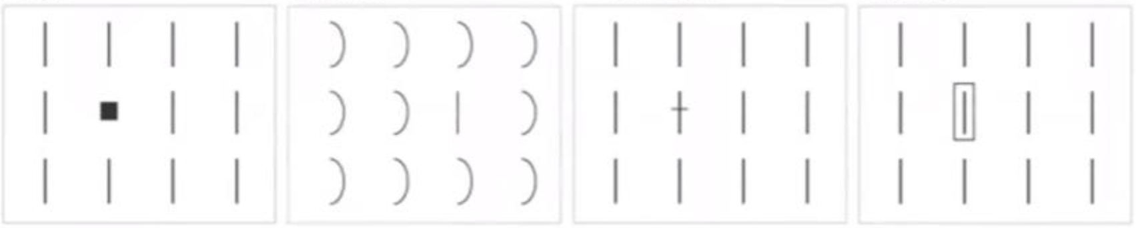
Dikkat Çekici Görsel Nitelikler
Biçimsel Nitelikler
Oryantasyon
Çizgi Uzunluğu
Çizgi Kalınlığı
Büyüklük
Şekil
Bombe
İmleç
Kontur

Slide 24
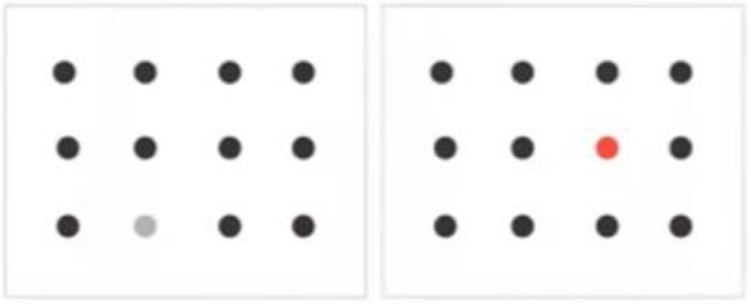

Dikkat Çekici Görsel Nitelikler
Renksel Nitelikler
Açıklık/Koyuluk
Renk Tonu
Konumsal Nitelikler
2D Konum

Slide 25
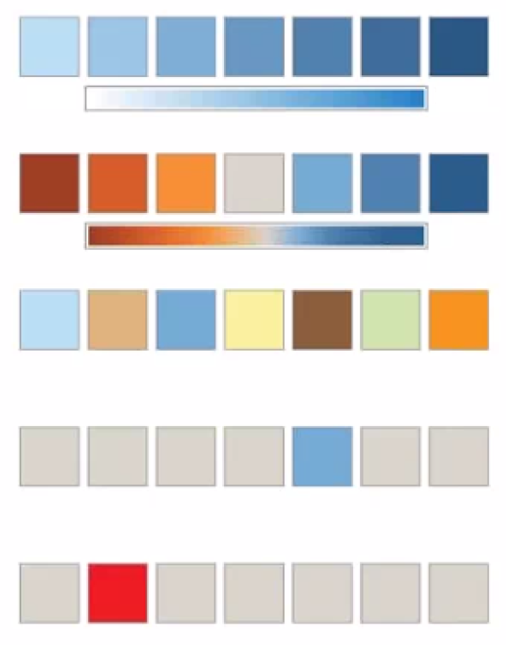
Veri Görselleştirmede Renklerin Kullanımı
SIRALI KULLANIM
Küçükten Büyüğe Açıklık/Koyuluk İlişkisi
Düşük Değer
Yüksek Değer
IRAKSAK KULLANIM
İki Farklı Renk Dizisinin Orta Noktada
Buluşturulması
Orta
KATEGORİK KULLANIM
Farklı Kategorilerin Mümkün Olduğunca
Farklı Renk ve Ton Değerleri Kullanılarak Ayrıştırılması
AYKIRI DEĞER BELİRTİCİ KULLANIM
Aykırı Değer(ler)in Mümkün Olduğunca
Farklı Renk ve Ton Değeri Kullanılarak Ayrıştırılması
UYARI BELİRTİCİ KULLANIM
Uyarı/Alarm Durumu Oluşturan Değer(ler)in
Kırmızı Kullanılarak Ayrıştırılması

Slide 26
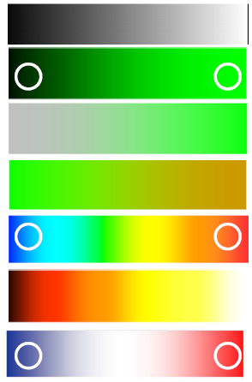
Veri Görselleştirmede Renklerin Kullanımı
Gri Tonlama
Şiddete Dayalı İnterpolasyon
SIRALI KULLANIMDA FARKLI YAKLAŞIMLAR
Küçükten Büyüğe Açıklık/Koyuluk İlişkisi
Doygunluğa Dayalı İnterpolasyon
Çift Renk İnterpolasyonu
Gökkuşağı Tonlaması
Sıcaklık İnterpolasyonu
Mavi-Beyaz-Kırmızı Paleti
Düşük Değer
Yüksek Değer

Slide 27
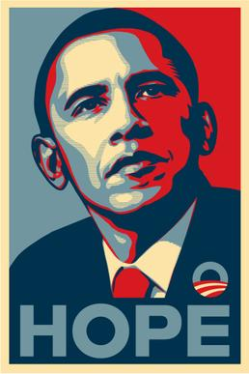
Veri Görselleştirmede Renklerin Kullanımı
Mavi-Beyaz-Kırmızı Paleti
«Obama Hope Color Palette»
A.B.D. Bayrağındaki Renkler
Farklılıkların ve Zıtlıkların Uyum İçerisinde Buluşması
…

Slide 28
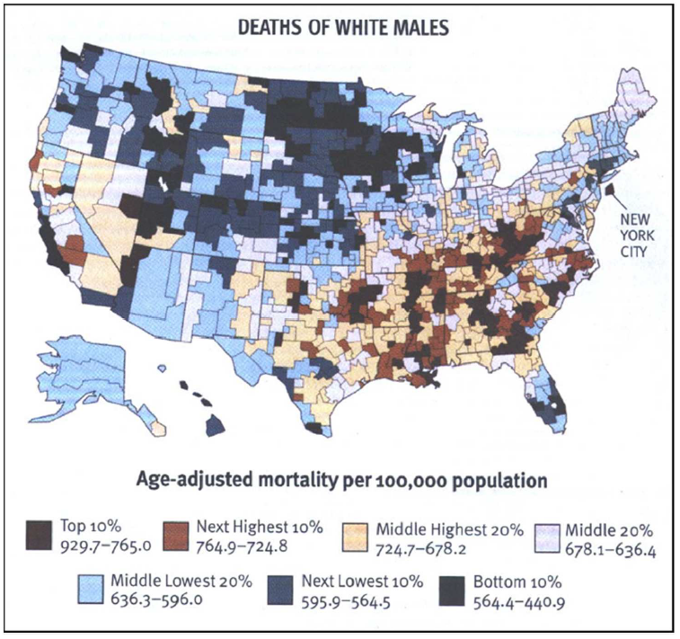
Veri Görselleştirmede Renklerin Kullanımı
Yanlış Renk Paleti Kullanımı

Slide 29
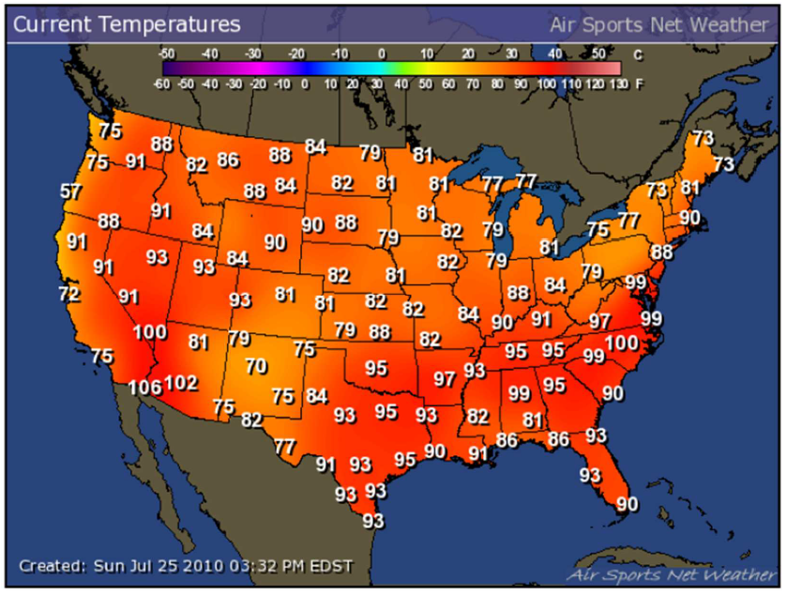
Veri Görselleştirmede Renklerin Kullanımı
Doğru Renk Paleti; Ancak Yanlış Aralık Kullanımı

Slide 30
Veri Görselleştirmede Renklerin Kullanımı
BAZI RENKLERİN GELENEKSELLEŞMİŞ KULLANIM ANLAMLARI
KIRMIZI
Dur
Kapalı
Tehlike
Sıcak
Yüksek Basınç
Oksijen
Sığ
Para Kaybı / Zarar
Genelde olumsuz unsurları belirtmek ve uyarı amacıyla
YEŞİL
Açık
Bitki
Karbon
Hareket
Para
MAVİ
Serin / Soğuk
Güvenli
Derin
Nitrojen

Slide 31
Veri Görselleştirmede Renklerin Kullanımı
BAZI RENKLERİN GELENEKSELLEŞMİŞ KULLANIM ANLAMLARI
TURUNCU ve SARI
Kademeli Olarak Dur / Uyarı vb.
Genelde olumsuz unsurlara yakınsamayı belirtmek ve uyarı amacıyla
PEMBE
Dişi
GRİ
Kir

Slide 32
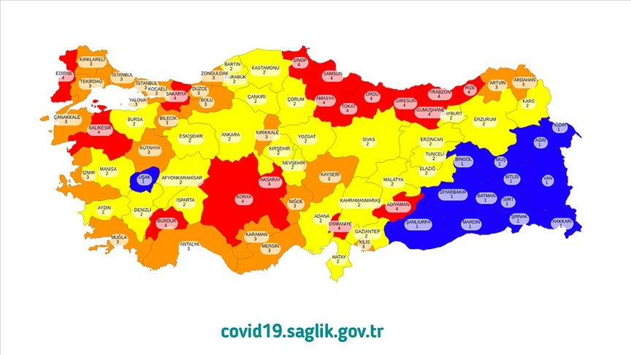
Veri Görselleştirmede Renklerin Kullanımı
BAZI RENKLERİN GELENEKSELLEŞMİŞ KULLANIM ANLAMLARI:
BAŞARILI BİR ÖRNEK

Slide 33
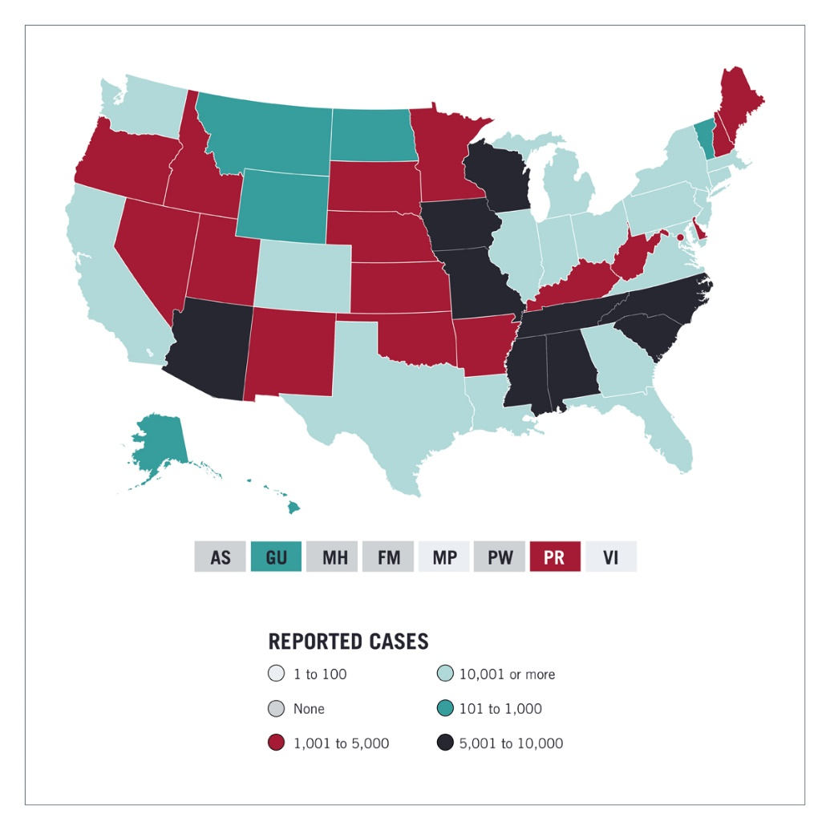
Veri Görselleştirmede Renklerin Kullanımı
BAZI RENKLERİN GELENEKSELLEŞMİŞ KULLANIM ANLAMLARI:
KÖTÜ BİR ÖRNEK
Kaynak: https://online.hbs.edu/blog/post/bad-data-visualization

Slide 34
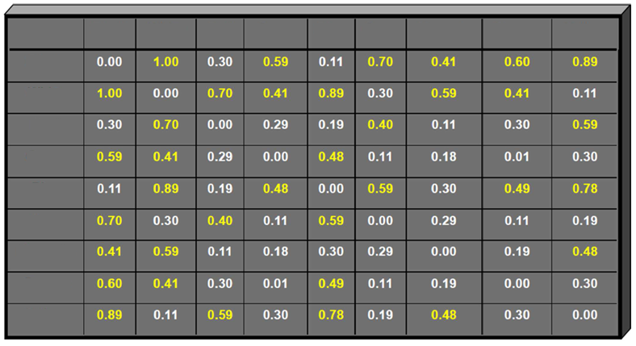
Veri Görselleştirmede Renklerin Kullanımı
KONTRAST RENKLER TABLOSU
0.40 üzerindeki değerler, kabul edilebilir (birlikte kullanılabilir) değerlerdir
Siyah
Beyaz
Kırmızı
Yeşil
Mavi
Çivit
Eflatun
Turuncu
Sarı
Siyah
Beyaz
Kırmızı
Yeşil
Mavi
Çivit
Eflatun
Turuncu
Sarı

Slide 35
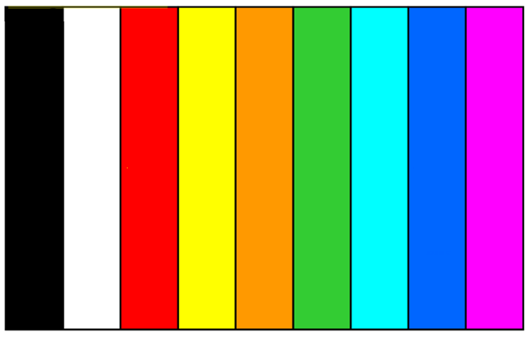
Veri Görselleştirmede Renklerin Kullanımı
KONTRAST RENKLER TABLOSU
Siyah
Siyah
Siyah
Siyah
Siyah
Siyah
Siyah
Siyah
Beyaz
Beyaz
Beyaz
Beyaz
Beyaz
Beyaz
Beyaz
Beyaz
Kırmızı
Kırmızı
Kırmızı
Kırmızı
Kırmızı
Kırmızı
Kırmızı
Kırmızı
Sarı
Sarı
Sarı
Sarı
Sarı
Sarı
Sarı
Sarı
Turuncu
Turuncu
Turuncu
Turuncu
Turuncu
Turuncu
Turuncu
Turuncu
Yeşil
Yeşil
Yeşil
Yeşil
Yeşil
Yeşil
Yeşil
Yeşil
Çivit
Çivit
Çivit
Çivit
Çivit
Çivit
Çivit
Çivit
Mavi
Mavi
Mavi
Mavi
Mavi
Mavi
Mavi
Mavi
Eflatun
Eflatun
Eflatun
Eflatun
Eflatun
Eflatun
Eflatun
Eflatun

Slide 36
Renklerde ve Tonlarda Kontrastlık
Renk Kontrastı
(Hue Contrast)
Ton Kontrastı
(Intensity Contrast)
Renk ve Ton Kontrastı
Abcçd
Efgğhı
İjklmn
Oöprs
Ştuüvyz
Abcçd
Efgğhı
İjklmn
Oöprs
Ştuüvyz
Abcçd
Efgğhı
İjklmn
Oöprs
Ştuüvyz
Abcçd
Efgğhı
İjklmn
Oöprs
Ştuüvyz

Slide 37
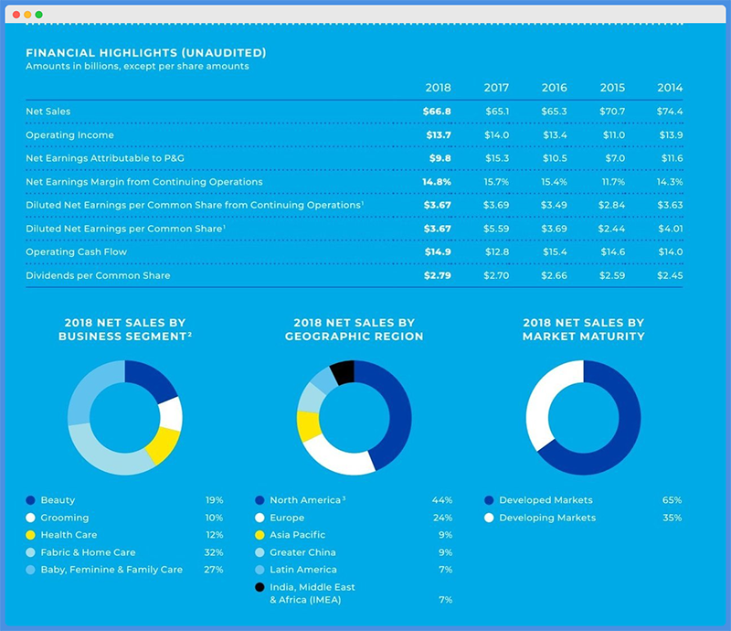
Veri Görselleştirmede Renklerin Kullanımı
KONTRAST RENKLER TABLOSU’NA AYKIRI BİR GÖRSELLEŞTİRME: KÖTÜ ÖRNEK
Kaynak: https://rigorousthemes.com/blog/bad-data-visualization-examples/

Slide 38
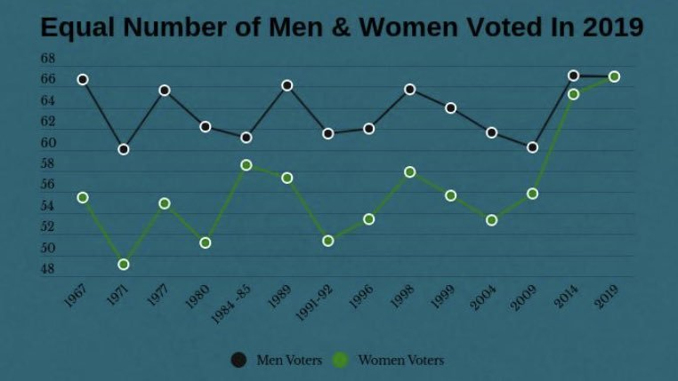
Veri Görselleştirmede Renklerin Kullanımı
KONTRAST RENKLER TABLOSU’NA AYKIRI BİR GÖRSELLEŞTİRME: KÖTÜ ÖRNEK
Kaynak: https://badvisualisations.tumblr.com/

Slide 39

Veri Görselleştirmede Renklerin Kullanımı
RENK KÖRLÜĞÜNE KARŞI ÖNLEM
Erkeklerin %10’unda; kadınların %1’inde
Gerçek renkler
Yeşil-kırmızı renk ayırt etme bozukluğu olan kişinin algıladığı renkler

Slide 40
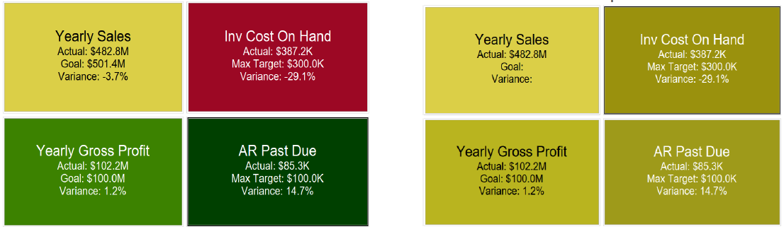
Veri Görselleştirmede Renklerin Kullanımı
RENK KÖRLÜĞÜNE KARŞI ÖNLEM
Örnek: Yönetici Bilgi Özeti
Gerçek renkler
Yeşil-kırmızı renk ayırt etme bozukluğu olan kişinin algıladığı renkler

Slide 41
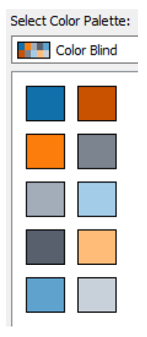
Veri Görselleştirmede Renklerin Kullanımı
RENK KÖRLÜĞÜNE KARŞI ÖNLEM
Peki Çözüm?

Slide 42
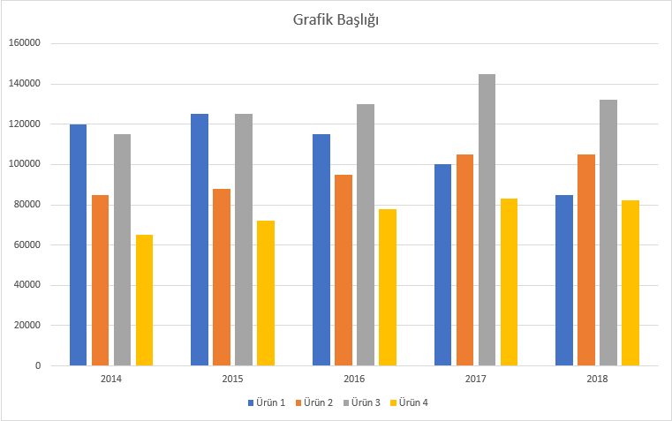
Grafik Türleri
Sütun veya Çubuk Grafiği (Bar Graph)
Farklı niceliklerin birbirleriyle karşılaştırılmasına yönelik yönelik bir grafik türüdür
Bir değişkenin farklı zamanlardaki değerlerinin karşılaştırılmasında da kullanılır
Örnek:
Dikey Çubuk Grafiği

Slide 43
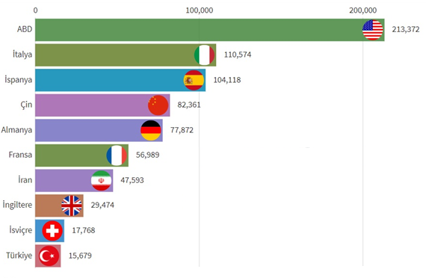
Grafik Türleri
Sütun veya Çubuk Grafiği (Bar Graph)
Özellikle azalan sırada olacak şekilde sıralamayı vurgulamak amacıyla yatay çubuk grafikleri de çizilebilir
Örnek:
Yatay Çubuk Grafiği
1 Nisan 2020
Ülke Bazında Toplam Vaka Sayıları

Slide 44
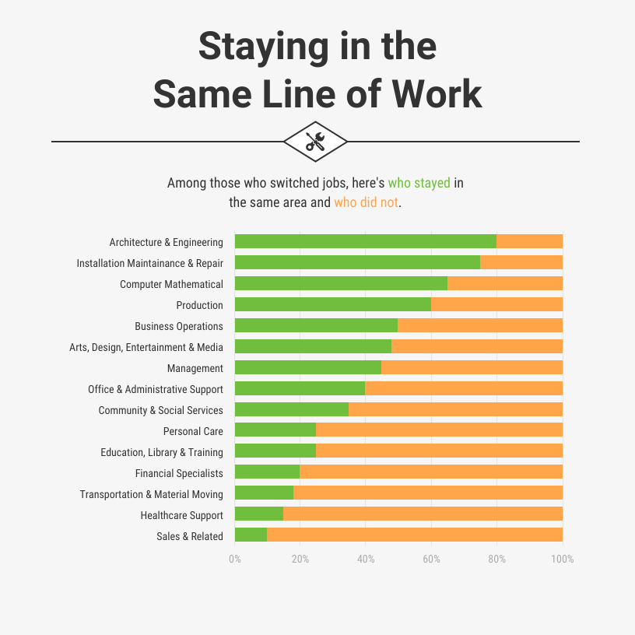
Grafik Türleri
Sütun veya Çubuk Grafiği (Bar Graph)
İki durumlu (Çalışan/İşsiz; Bekar/Evli vb.) değişkenlerde yan yana toplamlı çubuk grafiği de tercih edilebilir
Örnek:
Yan Yana Toplamlı Yatay Çubuk Grafiği

Slide 45
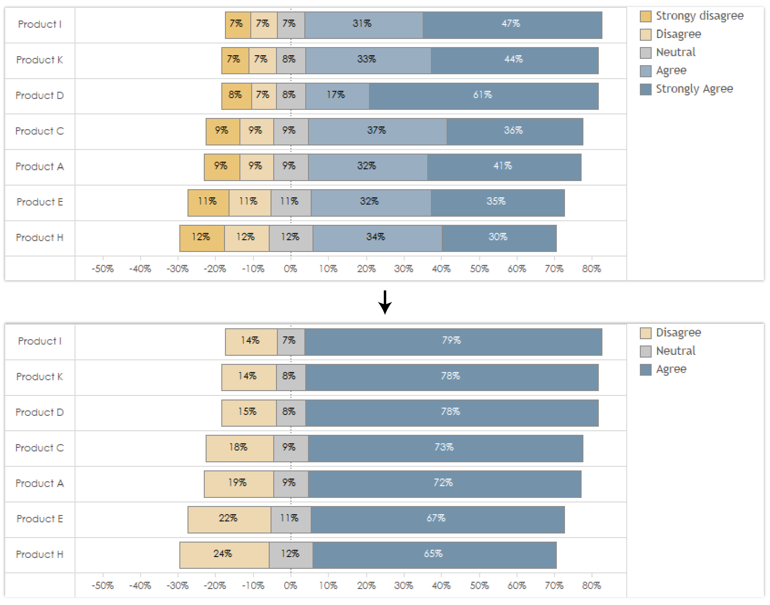
Grafik Türleri
Sütun veya Çubuk Grafiği (Bar Graph)
Likert tipi anket sonuçlarının sunumları içinde merkez eksenli (Nötr ya da 0) çubuk grafiği tercih edilebilir
Örnek:
Merkez Eksenli Çubuk Grafiği (alttaki gösterim önerilir)

Slide 46
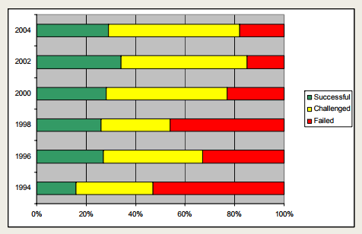
Grafik Türleri
Sütun veya Çubuk Grafiği (Bar Graph)
Üç durumlu (Başarıyla Tamamlandı; Gecikmeyle Tamamlandı; Tamamlanamadı vb.) değişkenlerde yan yana toplamlı çubuk grafiği de tercih edilebilir
Örnek:
Yan Yana Toplamlı Yatay Çubuk Grafiği

Slide 47
Grafik Türleri
Sütun veya Çubuk Grafiği (Bar Graph)
Çubuk uzunluk ekseninin ölçeğinin sıfırdan başlatılmaması
Farklılıkları ve oranları abartılı bir şekilde gösterdiğinden kötü amaçlı olarak sıklıkla kasıtlı kullanılır
Uzun zaman serilerinin gereksiz yere çubuk grafiği ile çizilmesi
Çizgi grafiği bu amaca daha çok hizmet ettiği için onun kullanılması önerilir
Sadece renksel etiketleme yapılıp veri etiketleri de ayrı tutulduğunda; siyah-beyaz çıktı alındığında grafiğin okunamaz hale gelmesi
Yan yana toplamlı çubuk grafiklerinde aynı cinsten olmayan, toplanamaz veya toplamları bir bütün etmeyen değerlerin çizdirilmesi

Slide 48
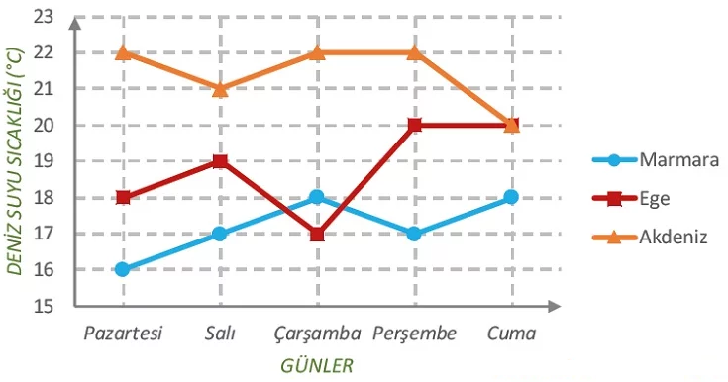
Grafik Türleri
Çizgi Grafiği (Line Graph)
Bir niceliğin zaman içerisindeki değişimini göstermeye yönelik grafik türüdür
Farklı niceliklerin zaman içerisindeki değişimlerinin karşılaştırılması için de kullanılabilir
Not: Grafiğin siyah-beyaz çıktısının alınması olasılığı da göz önünde bulundurularak işaret/imleç de kullanılması önerilir

Slide 49
Grafik Türleri
Çizgi Grafiği (Line Graph) ile ilgili yanlış kullanım durumları
Düşey eksenin ölçeğinin sıfırdan başlatılmaması
Farklılıkları ve oranları abartılı bir şekilde gösterdiğinden kötü amaçlı olarak sıklıkla kasıtlı kullanılır
Yatay eksenin ölçeğinin doğrusal seçilmemesi
Değişimleri abartılı bir şekilde gösterdiğinden kötü amaçlı olarak sıklıkla kasıtlı kullanılır
Sadece renksel etiketleme yapıldığında; siyah-beyaz çıktı alındığında grafiğin okunamaz hale gelmesi

Slide 50
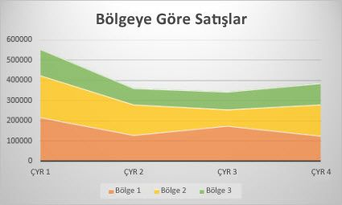
Grafik Türleri
Alan Grafiği (Area Plot)
Her birinin ve toplamlarının değeri ayrı ayrı önem arz eden çok sayıda niceliğin (değişkenin) zaman içerisindeki değişimlerini göstermeye yönelik grafik türüdür
Toplam içerisinde her bir değişkenin payı hakkında genel fikir verse de, arada kalan değişkenlerin tam değerlerini anlamak kolay olmayabilir

Slide 51
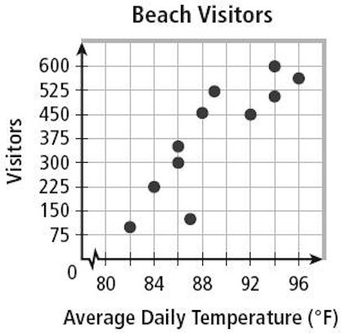
Grafik Türleri
Halk Plajı Ziyaretçi Sayısının
Sıcaklığa Göre Değişimi
Saçılım Grafiği (Scatter Plot)
İki niceliğin (değişkenin) birbirlerine göre değişimlerini (yani ilişkilerini) göstermeye yönelik grafik türüdür
Söz konusu niceliklerin birbirleriyle ilintili olup olmadıkları hakkında fikir verir
Ziyaretçi Sayısı
18 20 22 24 26
Günlük Ortalama Sıcaklık (°C)

Slide 52
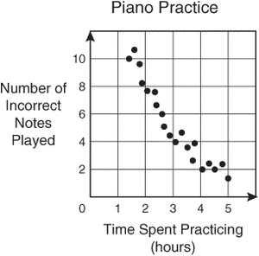
Grafik Türleri
Piyano Performansının Çalışma
Süresine Göre Değişimi
Saçılım Grafiği (Scatter Plot)
İki niceliğin (değişkenin) birbirlerine göre değişimlerini (yani ilişkilerini) göstermeye yönelik grafik türüdür
Söz konusu niceliklerin birbirleriyle ilintili olup olmadıkları hakkında fikir verir
Çalınan Hatalı
Nota
Sayısı
Günlük Ortalama
Çalışma Süresi (saat)

Slide 53
Grafik Türleri
Bu doğru, bize kabaca bir formül de verir
Saçılım Grafiği (Scatter Plot)
İki niceliğin (değişkenin) birbirlerine göre değişimlerini (yani ilişkilerini) göstermeye yönelik grafik türüdür
Söz konusu niceliklerin birbirleriyle ilintili olup olmadıkları hakkında fikir verir
Beraber artan/azalan değişkenler: Pozitif ilinti veya pozitif korelasyon

Slide 54
Grafik Türleri
Saçılım Grafiği (Scatter Plot) ile ilgili bir İK egzersizi
Bir firmadaki personele ilişkin:
Maaş (TL)
Toplam Çalışma Deneyimi (yıl veya ay)
değişkenlerinin Saçılım Grafiği’ni çizdirsek
Genelde nasıl bir sonuç elde ederiz?
Beyaz yaka ve mavi yaka personel için ayrıştırdığımızda, sonuçlar farklılık gösterir mi?
Kadın ve erkek personel için ayrıştırdığımızda, sonuçlar farklılık gösterir mi?
İdealde nasıl sonuçlar elde etmeyi beklerdik?
Bonus Soru: Başka hangi değişkenler için bu egzersizi tekrarlamak anlamlı olur? (Personele Yapılan Eğitim Yatırımı – Performans; ?? - ??, ?? - ??)

Slide 55
Grafik Türleri
Saçılım Grafiği (Scatter Plot) ile ilgili yanlış kullanım durumları
Zaman serilerinin bu grafik türü ile çizilmesi
Çizgi grafiği bu amaca daha çok hizmet ettiği için onun kullanılması önerilir

Slide 56
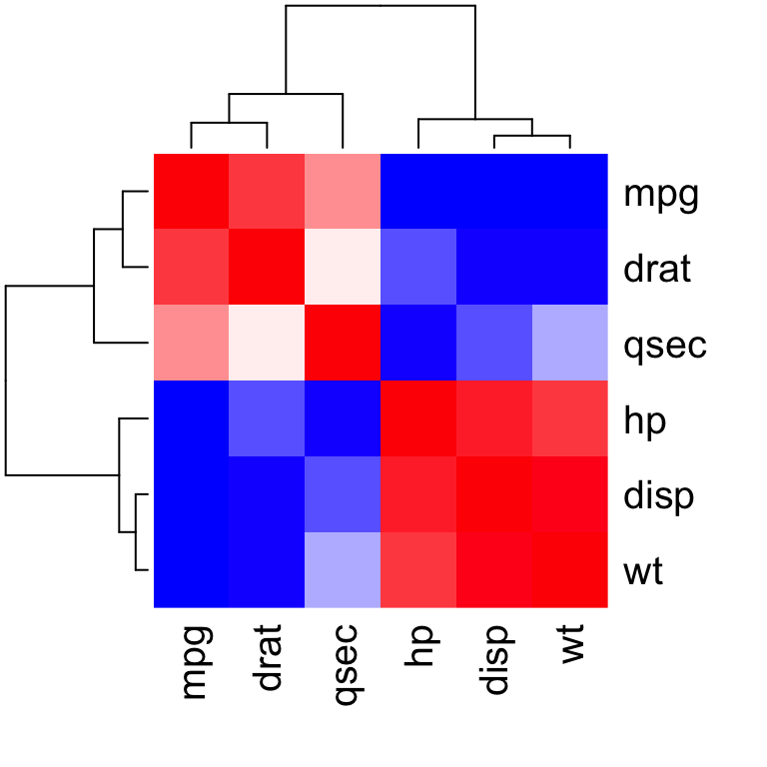
Grafik Türleri
Mavi: Negatif
Korelasyon
Kırmızı: Pozitif
Korelasyon
Isı Haritası (Heat Map)
Birçok farklı niceliğin (değişkenin) birbirlerine göre değişimlerini (yani ilişkilerini) göstermeye yönelik bir tablodur
Söz konusu niceliklerin hangilerinin birbirleriyle ilintili olup olmadıkları hakkında fikir verir
1 galon akaryakıtla kat edilen yol (mil cinsinden)
Arka diferansiyel tahvil oranı
¼ millik yolu kat etme süresi (saniye cinsinden)
Beygir gücü
Motor Hacmi (cc cinsinden)
Ağırlık (kg cinsinden)

Slide 57
Grafik Türleri
Isı Haritası (Heat Map) ile ilgili bir İK egzersizi
Bir firmadaki personele ilişkin:
Toplam Çalışma Deneyimi (yıl veya ay)
Firmanızdaki Çalışma Süresi (yıl veya ay)
Maaş (TL)
İkramiye ve Prim (TL)
vb.
değişkenlerinin Isı Haritası’nı çıkarsak
Genelde nasıl bir sonuç elde ederiz?
Beyaz yaka ve mavi yaka personel için ayrıştırdığımızda, sonuçlar farklılık gösterir mi?
Kadın ve erkek personel için ayrıştırdığımızda, sonuçlar farklılık gösterir mi?
İdealde nasıl sonuçlar elde etmeyi beklerdik?

Slide 58
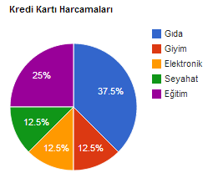
Grafik Türleri
Pasta Grafiği (Pie Chart) ve Halka Grafiği (Doughnut Chart)
Aralarında kesişim olmayan (mutually exclusive); toplamları bir ‘bütün’ oluşturan (collectively exhaustive) değerlerin oranlarını görselleştirmek için kullanılır

Slide 59
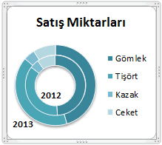
Grafik Türleri
Pasta Grafiği (Pie Chart) ve Halka Grafiği (Doughnut Chart)
Aralarında kesişim olmayan (mutually exclusive); toplamları bir ‘bütün’ oluşturan (collectively exhaustive) değerlerin oranlarını görselleştirmek için kullanılır
Oranların zaman içerisindeki değişimini göstermek için halka grafiği versiyonu tercih edilebilir (Pek Önerilmez)

Slide 60
Grafik Türleri
Pasta Grafiği (Pie Chart) ve Halka Grafiği (Doughnut Chart) ile ilgili yanlış kullanım durumları
Aralarında kesişim olan değerlerin görselleştirilmesi
Toplamları bir ‘bütün’ oluşturmayan değerlerin görselleştirilmesi
İki adet pasta veya halka grafiğinin karşılaştırma amacıyla yan yana getirilmesi
Karşılaştırma işlemi için en uygun sütun / çubuk grafiği olduğundan, onun kullanılması önerilir
7 adetten fazla alt küme içeren verilerin görselleştirilmesi
Oranı 0 olan (veya 0’a çok yakın) alt küme içeren verilerin görselleştirilmesi
Veri etiketlerinin pastadan/halkadan ayrı tutulması; özellikle siyah-beyaz çıktıların anlaşılmaz hale gelmesi

Slide 61
Grafik Türleri
Yarım Halka Grafiği (Semi-Doughnut Chart)
Aralarında kesişim olmayan (mutually exclusive); toplamları bir ‘bütün’ oluşturan (collectively exhaustive) değerlerin oranlarını görselleştirmek için kullanılır
Eğer kategoriler arasında Olumlu – Nötr – Olumsuz gibi bir mantık ilişkisi varsa kullanımı uygundur
Gecikmeli Olarak Tamamlandı
Başarıyla
Tamamlandı
Tamamlanamadı

Slide 62
Grafik Türleri
Yarım Halka Grafiği (Semi-Doughnut Chart) kullanımı ile ilgili öneriler
Hız göstergesi algısı oluşturduğu için Olumlu – Uyarıcı – Alarm verici gösterge gibi kullanımı uygundur
Dolayısıyla genelde 3 kategori için uygundur
3 cevaplı anket verilerini göstermekte kullanılabilir (Katılıyorum / Kararsız / Katılmıyorum)
Gecikmeli Olarak Tamamlandı
Başarıyla
Tamamlandı
Tamamlanamadı

Slide 63
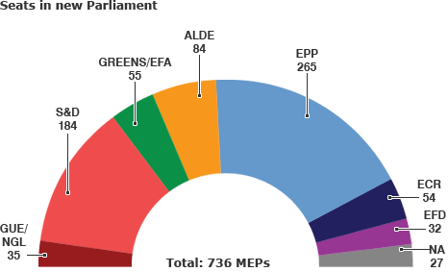
Grafik Türleri
Yarım Halka Grafiği (Semi-Doughnut Chart) kullanımı ile ilgili öneriler
Parlamento genel kurul dizilimini andırdığı ve Sol-Sağ algısı oluşturduğu için politik kullanımı uygundur
Bu kullanımda 3’ten çok kategori için kullanılabilir
Siyasal görüş mantığına göre dizilime dikkat etmek gerekir

Slide 64
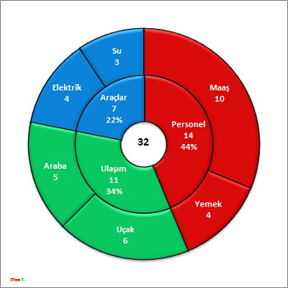
Grafik Türleri
Güneş Işığı veya Güneş Yanığı Grafiği (Sunburst Graph)
Aralarında kesişim olmayan (mutually exclusive); toplamları bir ‘bütün’ oluşturan (collectively exhaustive) değerlerin alt kırılım oranlarıyla birlikte görselleştirmek için kullanılır

Slide 65
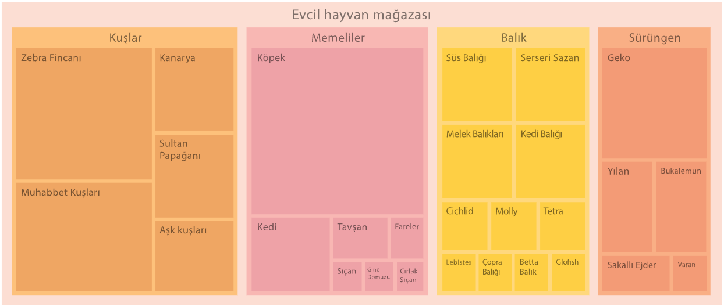
Grafik Türleri
Ağaç Haritası (Treemap)
Aralarında kesişim olmayan (mutually exclusive); toplamları bir ‘bütün’ oluşturan (collectively exhaustive) değerlerin alt kırılım oranlarıyla birlikte; dairesel değil de dikdörtgensel olarak görselleştirmek için kullanılır

Slide 66
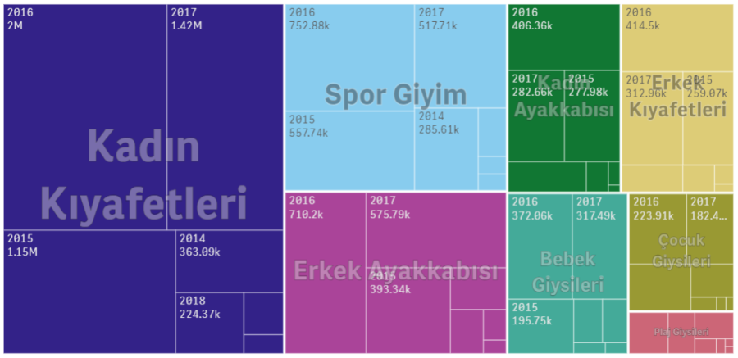
Grafik Türleri
Ağaç Haritası (Treemap)
Aralarında kesişim olmayan (mutually exclusive); toplamları bir ‘bütün’ oluşturan (collectively exhaustive) değerlerin alt kırılım oranlarıyla birlikte; dairesel değil de dikdörtgensel olarak görselleştirmek için kullanılır
Alt kırılımların zaman içerisindeki değişimini göstermek için de kullanılır (Pek önerilmez)

Slide 67
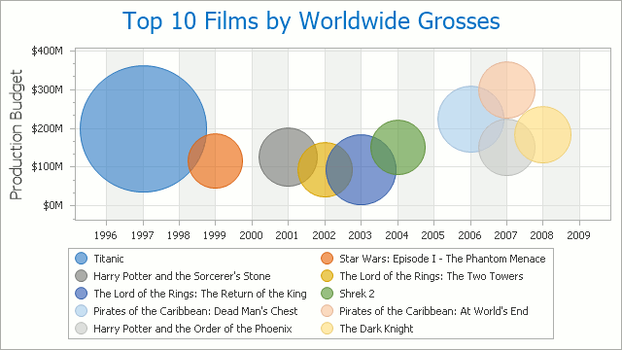
Grafik Türleri
Kabarcık Grafiği (Bubble Chart)
Bir düzlemde üçüncü boyutu (yani üçüncü bir değişkenin büyüklüğünü) göstermeye yönelik grafik türüdür
Üçüncü değişkenin boyutu, söz konusu kabacıkların büyüklükleri ile belirtilir

Slide 68
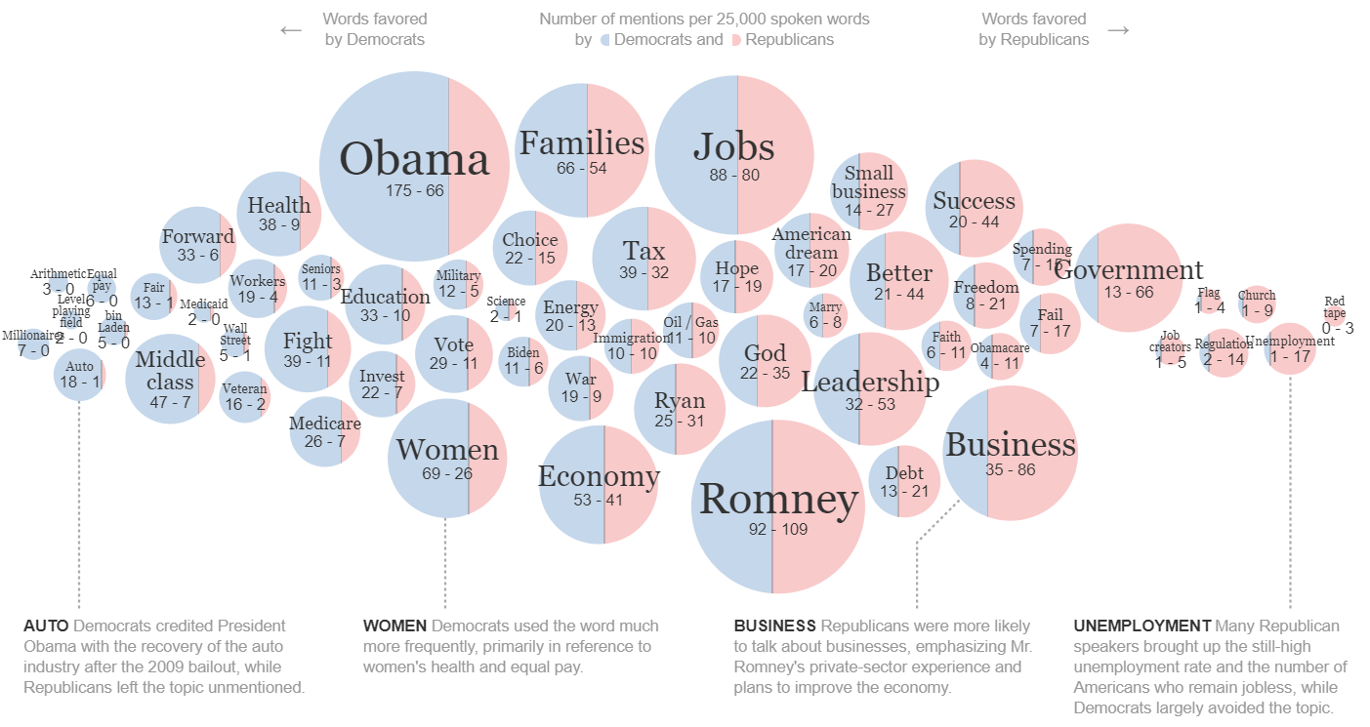
Grafik Türleri
Kabarcık Grafiği (Bubble Chart)
Kaynak: https://archive.nytimes.com/www.nytimes.com/interactive/2012/09/06/us/politics/convention-word-counts.html

Slide 69
Grafik Türleri
Kabarcık Grafiği (Bubble Chart) ile ilgili yanlış kullanım durumları
Kabarcıkların alanlarının (yani büyüklüklerinin) veri niceliği ile orantılı yapılması gerekirken; kabarcıkların yarıçaplarının veri niceliği ile orantılı yapılması
Kötü amaçlı olarak sıklıkla kasıtlı kullanılır

Slide 70
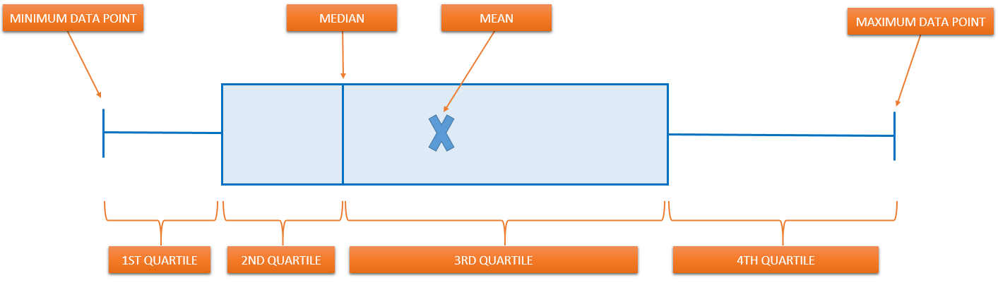
Grafik Türleri
‘Kutu’ veya Kutu ve Bıyık’ Grafiği (Box Plot; Box and Whisker Plot)
Sayısal değerlerin hangi aralıklarda dağıldığını göstermeye yönelik bir grafik türüdür; yatay veya düşey çizilebilir.
Minimum Değer
Ortanca
Ortalama
Maksimum Değer
1’inci Çeyrek
2’inci Çeyrek
3’üncü Çeyrek
4’üncü Çeyrek
a
b
IQR=b – a

Slide 71
Grafik Türleri
‘Kutu’ veya Kutu ve Bıyık’ Grafiği (Box Plot; Box and Whisker Plot)
ALTERNATİF GÖSTERİM!...
a – (1.5 x IQR)
Ortanca
Ortalama
b + (1.5 x IQR)
1’inci Çeyrek
2’inci Çeyrek
3’üncü Çeyrek
4’üncü Çeyrek
Aykırı Değerler
Aykırı Değerler
a
a
b
b
IQR=b – a
IQR=b – a

Slide 72

Grafik Türleri
‘Kutu’ veya Kutu ve Bıyık’ Grafiği (Box Plot; Box and Whisker Plot)
Örnek: Olimpiyatlarda Madalya Kazanmış Sporcuların Boy Dağılımları
Cinsiyet
E
K
Boy (cm)
Yaz
Kış
Sezon

Slide 73

Grafik Türleri
‘Kutu’ veya Kutu ve Bıyık’ Grafiği (Box Plot; Box and Whisker Plot)
Örnek: Olimpiyatlarda Madalya Kazanmış Sporcuların Yaş, Boy ve Ağırlık Dağılımları
Yaş (yıl)
Boy (cm)
Ağırlık (kg)

Slide 74
Grafik Türleri
‘Kutu’ veya Kutu ve Bıyık’ Grafiği ile ilgili bir İK egzersizi
Bir firmadaki personele ilişkin:
Toplam Çalışma Deneyimi (yıl veya ay)
Firmanızdaki Çalışma Süresi (yıl veya ay)
Maaş (TL)
İkramiye ve Prim (TL)
vb.
değişkenlerinin her biri için Kutu grafikleri çizsek
Beyaz yaka ve mavi yaka personel için karşılaştırdığımızda, sonuçlarda farklılık gözlemler miyiz?
Kadın ve erkek personel için için karşılaştırdığımızda, sonuçlarda farklılık gözlemler miyiz?
İdealde nasıl sonuçlar elde etmeyi beklerdik?

Slide 75

Grafik Türleri
Keman veya Yaprak Grafiği (Violin Plot)
Sayısal değerlerin hangi aralıklarda dağıldığını, aynı zamanda nerelerde yoğunlaştığını göstermeye yönelik bir grafik türüdür; yatay veya düşey çizilebilir
Aykırı Değerler
b + (1.5 x IQR)
b
IQR=b – a
Ortanca
a
a – (1.5 x IQR)

Slide 76

Grafik Türleri
Keman veya Yaprak Grafiği (Violin Plot)
Örnek: Olimpiyatlarda Madalya Kazanmış Sporcuların Boy Dağılımları
Boy (cm)
Yaz
Sezon
Kış

Slide 77

Grafik Türleri
Kutu ve Keman Grafikleri Karşılaştırması
Örnek: Olimpiyatlarda Madalya Kazanmış Sporcuların Boy Dağılımları
Boy (cm)
Yaz
Sezon
Kış

Slide 78

Grafik Türleri
Yağmur Bulutu Grafiği (Raincloud Plot)
Sayısal değerlerin hangi aralıklarda dağıldığını, aynı zamanda nerelerde yoğunlaştığını göstermeye yönelik bir grafik türüdür; yatay çizilir
Keman grafiğinin yarısının (simetri ekseninden ikiye bölünmüş halinin) 90 derece dönüştürülmüş versiyonu gibi düşünülebilir

Slide 79

Grafik Türleri
Eğim Grafiği (Slopegraph)
Farklı niceliklerin zaman içerisindeki değişimlerini ve sıralamalarını göstermeye yönelik bir grafik türüdür
Örnek:
Hem niceliklerin, hem de sıralamaların kaydırıldığı eğim grafiği
Kaynak: https://www.edwardtufte.com/bboard/q-and-a-fetch-msg?msg_id=0003nk

Slide 80

Grafik Türleri
Eğim Grafiği (Slopegraph)
Farklı niceliklerin zaman içerisindeki değişimlerini ve sıralamalarını göstermeye yönelik bir grafik türüdür
Örnek:
Sadece sıralamaların kaydırıldığı eğim grafiği
Kaynak: https://www.edwardtufte.com/bboard/q-and-a-fetch-msg?msg_id=0003nk

Slide 81

Grafik Türleri
Eğim Grafiği (Slopegraph)
Farklı niceliklerin zaman içerisindeki değişimlerini ve sıralamalarını göstermeye yönelik bir grafik türüdür
Örnek:
Sadece sıralamaların kaydırıldığı; ancak çok fazla zaman adımı boyunca değişimi gösteren eğim grafiği
Kaynak: https://www.edwardtufte.com/bboard/q-and-a-fetch-msg?msg_id=0003nk

Slide 82

Grafik Türleri
Bisiklet Tekeri Diyagramı (Chord Diagram)
Aynı anda iki kümeye dahil olabilen varlıkları göstermeye yönelik grafik türüdür
İnteraktif kullanım için daha elverişlidir

Slide 83

Grafik Türleri
Bisiklet Tekeri Diyagramı (Chord Diagram)
İki farklı kümenin elemanları arasındaki bağıntıları / bağlantıları / ilişkileri göstermek için de kullanılabilir
İnteraktif kullanım için daha elverişlidir

Slide 84

Grafik Türleri
Alüvyal Diyagram (Aluvial Diagram) veya Sankey Diyagramı (Sankey Diagram)
Bir nesnenin geçirdiği farklı aşamaları; veya ait olduğu farklı kümeler arasındaki bağıntıları / bağlantıları / ilişkileri görselleştirmek amacıyla kullanılan bir grafik türüdür
İnteraktif kullanım için daha elverişlidir
Ar-Ge
Mühendislik
Kalite
Temel
Bilimler
Satın Alma
İktisadi ve İdari Bilimler
Üretim

Slide 85

Grafik Türleri
Alüvyal Diyagram (Aluvial Diagram) veya Sankey Diyagramı (Sankey Diagram)
Sankey Diyagramı çizmek için çevrim içi bir uygulama: https://sankey.csaladen.es/

Slide 86

Grafik Türleri
Çağlayan Diyagramı (Waterfall Diagram)
Pozitif ve negatif değerler alabilen ve kümülatif (birikimli) etkileri olan değişkenlerin görselleştirilmesine yönelik bir grafik türüdür
Gelir-gidere dayalı nakit akışı gibi verilerin görselleştirilmesi için çok uygundur

Slide 87

Grafik Türleri
Radar Grafiği (Radar Plot) veya Örümcek Ağı Diyagramı (Spider Web Diagram)
Çok niteliği olan bir nesnenin tüm niteliklerinin çok boyutlu olarak görselleştirilmesine yönelik bir grafik türüdür
Problem Çözme Becerisi
İletişim Becerisi
Empati
Aidiyet Duygusu
Sağduyu
Disiplin
Özgüven
Stratejik Bakış Açısı
Uzlaşma Becerisi
Zaman Yönetimi
İnisiyatif Alma

Slide 88
Grafik Türleri
Radar Grafiği (Radar Plot) veya Örümcek Ağı Diyagramı (Spider Web Diagram)
Çok niteliği olan nesnelerin tüm nitelikleri üzerinden çok boyutlu olarak karşılaştırılması amacıyla da kullanılabilir

Slide 89
Grafik Türleri
Demo
Venn Şeması veya Diyagramı (Venn Diagram)
Kümelerin kesişimi ve birleşimini; bunların içerdikleri eleman sayılarının görselleştirilmesi amacıyla kullanılır
2
1
0
Muayene
Test
2
22
9
11
Kabul Testlerinde Çıkan Hataların
Gözlemlendiği Aşamalar

Slide 90


Grafik Türleri
Mum veya Şamdan Grafiği (Candlestick Graph)
Özellikle finansal araçların değer değişimlerine ilişkin alt-üst sınır değerleri ve artış/düşüş eğilimleri vb değerlerin görselleştirilmesi amacıyla kullanılır

Slide 91

Grafik Türleri
Gül Diyagramı (Nightingale Rose Diagram)
Özellikle mevsimsel (döngüsel) bazda değişen niceliklerin değişimini görselleştirilmek amacıyla kullanılır

Slide 92

Grafik Türleri
Gül Diyagramı (Nightingale Rose Diagram) ile ilgili yanlış kullanım durumları
Mevsimsel değişim göstermeyen niceliklerin, sırf ilginç görünmesi amacıyla bu grafikle gösterilmesi
Sütun veya çubuk grafiği bu amaca hizmet ettiğinden, onun kullanılması önerilir

Slide 93

Grafik Türleri
Kelime veya Sözcük Bulutu (Word Cloud)
Herhangi bir kavramın, anket katılımcılarına çağrıştırdığı diğer kavramların cevap oranlarına göre boyutlandırılmış şekilde görselleştirildiği grafik türüdür
Nitel araştırmalarda, niteliksel değişkenlerin görselleştirilmesinde kullanılır

Slide 94

Grafik Türleri
Kelime veya Sözcük Bulutu (Word Cloud)
Herhangi bir kavramın, anket katılımcılarına çağrıştırdığı diğer kavramların cevap oranlarına göre boyutlandırılmış şekilde görselleştirildiği grafik türüdür
Nitel araştırmalarda, niteliksel değişkenlerin görselleştirilmesinde kullanılır

Slide 95

Grafik Türleri
Kelime veya Sözcük Bulutu (Word Cloud)
Herhangi bir kavramın, anket katılımcılarına çağrıştırdığı diğer kavramların cevap oranlarına göre boyutlandırılmış şekilde görselleştirildiği grafik türüdür
Nitel araştırmalarda, niteliksel değişkenlerin görselleştirilmesinde kullanılır

Slide 96

Grafik Türleri
Koroplet Harita (Choropleth Map)
Herhangi bir niceliğin (değişkenin), coğrafi bölgelere göre değişiminin görselleştirildiği grafik türüdür
Atlaslarda gördüğümüz ‘beşeri haritalar’ bunlara en güzel örnektir

Slide 97

İnfografikler
Özellikle broşür, sektörel dergi, çevrim içi rapor vb ortamlarda kullanılmak üzere oluşturulan; mümkün olduğunca çok ‘bilgi’nin minimum yazı ve maksimum görsel ile sunulduğu modern bir sunum yaklaşımıdır
Resmi ortamlar için uygun
karşılanmayabilir

Slide 98

İnfografikler
Özellikle broşür, sektörel dergi, çevrim içi rapor vb ortamlarda kullanılmak üzere oluşturulan; mümkün olduğunca çok ‘bilgi’nin minimum yazı ve maksimum görsel ile sunulduğu modern bir sunum yaklaşımıdır
Resmi ortamlar için uygun
karşılanmayabilir

Slide 99

İnfografikler
Özellikle broşür, sektörel dergi, çevrim içi rapor vb ortamlarda kullanılmak üzere oluşturulan; mümkün olduğunca çok ‘bilgi’nin minimum yazı ve maksimum görsel ile sunulduğu modern bir sunum yaklaşımıdır
Resmi ortamlar için uygun
karşılanmayabilir

Slide 100

İnfografikler

Slide 101

İnfografikler
Özellikle broşür, sektörel dergi, çevrim içi rapor vb ortamlarda kullanılmak üzere oluşturulan; mümkün olduğunca çok ‘bilgi’nin minimum yazı ve maksimum görsel ile sunulduğu modern bir sunum yaklaşımıdır
Resmi ortamlar için uygun
karşılanmayabilir

Slide 102

İnfografikler
Özellikle broşür, sektörel dergi, çevrim içi rapor vb ortamlarda kullanılmak üzere oluşturulan; mümkün olduğunca çok ‘bilgi’nin minimum yazı ve maksimum görsel ile sunulduğu modern bir sunum yaklaşımıdır
Resmi ortamlar için uygun
karşılanmayabilir

Slide 103

İnfografikler
Özellikle broşür, sektörel dergi, çevrim içi rapor vb ortamlarda kullanılmak üzere oluşturulan; mümkün olduğunca çok ‘bilgi’nin minimum yazı ve maksimum görsel ile sunulduğu modern bir sunum yaklaşımıdır
Resmi ortamlar için uygun
karşılanmayabilir

Slide 104

Kötü Veri Görselleştirme Örnekleri
Hata: Yükseklik ve Sayının Büyüklüğü Arasındaki İlişkinin Bozulması
Kaynak: https://www.espncricinfo.com/story/which-top-cricket-city-would-win-the-world-cup-1196522

Slide 105

Kötü Veri Görselleştirme Örnekleri
Hata: Kronolojik Sıranın, Genel Beklentinin Aksi Yönünde Belirtilmesi, Sayısal Değerlerin Sunulma Şekli
Kaynak: https://rigorousthemes.com/blog/bad-data-visualization-examples/

Slide 106

Kötü Veri Görselleştirme Örnekleri
Hata: Kontrastı Düşük Renk Çifti Kullanımı
Kaynak: https://rigorousthemes.com/blog/bad-data-visualization-examples/

Slide 107

Kötü Veri Görselleştirme Örnekleri
Hata: Anlamsız ve Zor Takip Edilebilir İşaretçi Kullanımı
Kaynak: https://www.bbc.com/worklife/article/20170530-the-avocado-toast-index-how-many-breakfasts-to-buy-a-house

Slide 108

Kötü Veri Görselleştirme Örnekleri
Hata: Sayılamayacak Kadar Çok!...
Kaynak: https://rigorousthemes.com/blog/bad-data-visualization-examples/

Slide 109

Kötü Veri Görselleştirme Örnekleri
Hata: Sayılamayacak
Kadar Çok!...
Kaynak: https://rigorousthemes.com/blog/bad-data-visualization-examples/

Slide 110

Kötü Veri Görselleştirme Örnekleri
Hata: Yüzde Değerlerin Garip ve Yanlış Bir Şekilde Belirtilmesi
Kaynak: https://rigorousthemes.com/blog/bad-data-visualization-examples/

Slide 111

Kötü Veri Görselleştirme Örnekleri
Hata: Etiketler, Renkler,
Hesaplanan Değerler…
Kaynak: https://rigorousthemes.com/blog/bad-data-visualization-examples/

Slide 112

Kötü Veri Görselleştirme Örnekleri
Hata: Sayılamayacak Kadar Çok
Kaynak: https://rigorousthemes.com/blog/bad-data-visualization-examples/

Slide 113

Kötü Veri Görselleştirme Örnekleri
Hata: Sayılamayacak Kadar Çok
Kaynak: https://www.weforum.org/agenda/2018/05/63-trillion-of-world-debt-in-one-visualization

Slide 114

Kötü Veri Görselleştirme Örnekleri
Hata: Sayılamayacak Kadar Çok
Kaynak: https://rigorousthemes.com/blog/bad-data-visualization-examples/

Slide 115

Kötü Veri Görselleştirme Örnekleri
Hata: Sayılamayacak Kadar Çok
Düşey eksen değerleri?
Yatay eksendeki değerlerin anlamı?
‘En büyük rakip?’
Diğer rakipler?
Kaynak: https://badvisualisations.tumblr.com/

Slide 116

Kötü Veri Görselleştirme Örnekleri
Hata: Yatay Eksen Değerleri
Kaynak: https://badvisualisations.tumblr.com/

Slide 117

Kötü Veri Görselleştirme Örnekleri
Hata: Düşey Eksen Değerleri; İkon ve Renk Seçimleri
Kaynak: https://badvisualisations.tumblr.com/

Slide 118

Kötü Veri Görselleştirme Örnekleri
Hata: Sayılamayacak Kadar Çok
Kaynak: http://www.thecricketmonthly.com/story/1181193

Slide 119

Kötü Veri Görselleştirme Örnekleri
Hata: Sayılamayacak Kadar Çok
Kaynak: https://twitter.com/MohapatraHemant/status/1120212609045655552

Slide 120

Kötü Veri Görselleştirme Örnekleri
Hata: Uygunsuz Grafik Türü Kullanımı
Kaynak: https://twitter.com/tbiesheuvel/status/1032169655996219392

Slide 121

Kötü Veri Görselleştirme Örnekleri
Hata: Sayılamayacak Kadar Çok
Kaynak: https://the-ken.com/story/grofers-bet-on-value-customers/

Slide 122

Kötü Veri Görselleştirme Örnekleri
Hata: Halka ve Pasta Grafiklerinin Kullanımına Dair Her Türlü Kuralın İhlali
Kaynak: https://www.espncricinfo.com/story/_/id/27143430/kane-williamson-hand-steadies-new-zealand-ship

Slide 123

Kötü Veri Görselleştirme Örnekleri
Hata: Sayısal Değerler Yatay Eksendeyken Noktaların Düşeydeki Anlamsız Dizilimi
Kaynak: https://wellcome.ac.uk/sites/default/files/wellcome-global-monitor-2018.pdf

Slide 124

Kötü Veri Görselleştirme Örnekleri
Hata: Değer Aralıklarının ve Renk Ölçeğinin Anlamsızlığı
Kaynak: https://www.livemint.com/news/india/india-s-workforce-is-masculinising-rapidly-1560150389726.html

Slide 125

Kötü Veri Görselleştirme Örnekleri
Hata: Sayılamayacak Kadar Çok
Kaynak: http://www.espncricinfo.com/story/_/id/26927142/how-india-beat-australia

Slide 126

Kötü Veri Görselleştirme Örnekleri
Hata: Sayılamayacak Kadar Çok
Kaynak: http://www.espncricinfo.com/story/_/id/26574308/no-complaints-andre-russell-batting-position-dinesh-karthik

Slide 127

Kötü Veri Görselleştirme Örnekleri
Hata: Pasta Grafiğinin Amacına Aykırı Şekilde Kullanımı
Kaynak: https://badvisualisations.tumblr.com/

Slide 128

Kötü Veri Görselleştirme Örnekleri
Hata: Yatay Eksenin Kötü Bir Şekilde Tanımlanması
Kaynak: https://twitter.com/MilanV/status/1114950062877155329

Slide 129

Kötü Veri Görselleştirme Örnekleri
Hata: Haritanın Yanlış Yorumlanacak Şekilde Kullanımı; Zaman Serisinin Yanlış İfade Edilmesi
Kaynak: https://www.jotform.com/blog/bad-data-visualization/

Slide 130

Kötü Veri Görselleştirme Örnekleri
Hata: Büyüklükler ve Sayı Değerleri Arasındaki İlişkinin İhlali
Kaynak: https://analythical.com/blog/examples-of-awful-data-visualization

Slide 131

Kötü Veri Görselleştirme Örnekleri
Hata: Veriler ile Görsellerin Uyumsuzluğu
Kaynak: https://analythical.com/blog/examples-of-awful-data-visualization

Slide 132

Kötü Veri Görselleştirme Örnekleri
Hata: Veriler ile Görsellerin Uyumsuzluğu; Karşılaştırılamayacak Değerlerin Birbirleriyle Aynı Pasta / Halka Grafiğine Eklenmesi
Kaynak: https://analythical.com/blog/examples-of-awful-data-visualization

Slide 133

Kötü Veri Görselleştirme Örnekleri
Hata: Pasta / Halka Grafiğinin Yanlış Kullanımı
Kaynak: https://www.livemint.com/companies/news/l-t-declares-its-love-but-mindtree-unmoved-1553016618238.html

Slide 134

Kötü Veri Görselleştirme Örnekleri
Hata: Pasta / Halka Grafiğinin İki Anlamda Yanlış Kullanımı
Kaynak: https://badvisualisations.tumblr.com/

Slide 135

Kötü Veri Görselleştirme Örnekleri
Hata: Yarım Pasta / Halka Grafiğinin Yanlış Yerde Kullanımı; Etiketlerin Yanlış Kullanımı; Sayısal Değerlerin Çözünürlüğü
Kaynak: https://badvisualisations.tumblr.com/

Slide 136

Kötü Veri Görselleştirme Örnekleri
Hata: Yarım Pasta / Halka Grafiğinin Doğru Yerde, Ancak Yanlış Dizilimle Kullanımı
Kaynak: https://www.livemint.com/Politics/3b1jc0XjgzQ2E0NE5T74HP/How-Lok-Sabha-will-look-if-people-vote-as-they-did-in-assemb.html

Slide 137

Kötü Veri Görselleştirme Örnekleri
Hata: Sayılamayacak Kadar Çok
Kaynak: https://twitter.com/moneycontrolcom/status/1098469230498918400

Slide 138

Kötü Veri Görselleştirme Örnekleri
Hata: Birbirleriyle Karşılaştırılamayacak Niceliklerin Aynı Grafikte Sunulması; Düşey Eksenin Garipliği
Kaynak: https://www.linkedin.com/in/bhaskardasgupta/

Slide 139

Kötü Veri Görselleştirme Örnekleri
Hata: Karşılaştırmaya Olanak Vermeyen Çubuk Dizilimi
Kaynak: https://twitter.com/Yascha_Mounk/status/1056667980422152192

Slide 140

Kötü Veri Görselleştirme Örnekleri
Hata: Sayılamayacak Kadar Çok
Kaynak: https://www.livemint.com/Money/4oVKgqr7DLC5AiRrBEVFmO/How-HDFC-Life-SBI-Life-ICICI-Prudential-Life-Q2-results.html

Slide 141

Kötü Veri Görselleştirme Örnekleri
Hata: Yıllar Arası Karşılaştırmanın Zorluğu; Sayısal Verinin Olmaması
Kaynak: https://factordaily.com/the-chinese-takeover-of-indian-app-ecosystem/

Slide 142

Kötü Veri Görselleştirme Örnekleri
Hata: Pasta / Halka Grafiğin Temel Kullanım Amacının İhlali
Kaynak: https://twitter.com/captn3m0/status/1077571211767345156

Slide 143


Kötü Veri Görselleştirme Örnekleri
Hata: Pasta / Halka Grafiklerinin Karşılaştırma Amacıyla Kullanımı; Etiket ve Renklerdeki Yanlışlıklar
Kaynak: https://www.livemint.com/Companies/rPju0LUcHUizRBbXH7ecdL/How-Mukesh-Ambanis-Reliance-Jio-shook-up-Indias-telecom-ma.html

Slide 144

Kötü Veri Görselleştirme Örnekleri
Hata: Amaca Uygun Olmayan Grafik Türü ve Renklendirme Seçimi
Kaynak: https://www.livemint.com/Sports/ayUjhOpp6KoDvphRBGExnJ/Do-the-young-starters-in-Test-cricket-play-long.html

Slide 145

Kötü Veri Görselleştirme Örnekleri
Hata: Amaca Uygun Olmayan Grafik Türü ve Renklendirme Seçimi
Kaynak: https://twitter.com/eastbengal/status/1042653062471577601

Slide 146

Kötü Veri Görselleştirme Örnekleri
Hata: Amaca Uygun Olmayan Grafik Türü; Etiketlendirme ve Pac-Man Etkisi ☺
Kaynak: http://www.ilo.org/wcmsp5/groups/public/—dgreports/—dcomm/documents/publication/wcms_625890.pdf

Slide 147

Kötü Veri Görselleştirme Örnekleri
Hata: Amaca Uygun Olmayan Grafik Türü Seçimi; Gereksiz En-Boy Oranı
Kaynak: https://badvisualisations.tumblr.com/

Slide 148

Kötü Veri Görselleştirme Örnekleri
Hata: Amaca Uygun Olmayan Grafik Türü Seçimi; Toplanamaz Niceliklerin Yan Yana Getirilmesi
Kaynak: http://www.espncricinfo.com/story/_/id/24468047/how-ishant-sharma-got-mojo-working

Slide 149

Kötü Veri Görselleştirme Örnekleri
Hata: Amaca Uygun Olmayan Grafik Türü Seçimi; Hangi Niceliğin Görseldeki Hangi Niteliği Karşılık Geldiğinin Anlaşılamaması; Sıralama Bozuk Olduğu İçin Karşılaştırmaların Yapılamaması
Kaynak: http://www.highcharts.com

Slide 150

Akış ve Süreç Diyagramları
Süreç / İşlem
Malzeme İşleme
Girdi / Çıktı
Ön Tanımlı
Süreç / İşlem
Hazırlık
Doküman / Belge
Akış ve Süreç Diyagramlarındaki Standart Semboller:
Alternatif
Süreç / İşlem
Çoklu Doküman / Belge
Başlangıç
Gecikme
Bitiş
Ekran /Gösterge
Hammadde Depolama
Depolanmış Veri
Karar
Manuel Girdi
Manuel Olarak Gerçekleştirilen İşlem
İşlenmiş Madde Depolama
Veri Tabanı
Tetkik / Muayene
VEYA
Akış

Slide 151
Akış ve Süreç Diyagramları
Tarafların (Tüm Özel/Tüzel Kişilikler; Yazılım vb. İşlem Yürüten Sistemler) Belirtildiği Kulvarlar

Slide 152
Akış ve Süreç Diyagramları
Tarafların (Tüm Özel/Tüzel Kişilikler; Yazılım vb. İşlem Yürüten Sistemler) Belirtildiği Kulvarlar

Slide 153
Akış ve Süreç Diyagramları

